Slide 1

Javascript

Slide 2
Javascript
A JavaScript programozási nyelv egy objektumalapú, prototípus alapú szkript nyelv, amelyet weboldalakon elterjedten használnak.
Futási környezet jellemzően egy web böngésző
Következmény: inkompatibilitás

Slide 3
Változók
Var kulcsszó ajánlott
Minden objektum
Dinamikus típus
Elérhetőek előre definiált objektumok
JavaScript
Browser
DOM

Slide 4
JavaScript objektumok
Elemi
String
Number
Boolean
Összetett
Array
Object

Slide 5
JavaScript objektumok
Továbbiak
Math – matematikai függvények
Date – dátum függvények
RegExp – reguláris kifejezések, mintaillesztés
Alap függvények
eval() – kifejezés kiértékelő függyvény
parseInt() , parseFloat() -

Slide 6
JavaScript nyelvi elemek
Operátorok (+-/*%++--) (&&,||,!,<,>,<=,>=,==,!=,?:,===,!==)
A Java-hoz hasonló pár érdekességgel pl.: ===,!==
1 == „1” -> true , 1 === „1” -> false
Kifejezések
A Java-hoz hasonló,de: var, function
Global
Értékek: NaN, undefined
Funkciók : decodeURI(), String(), Number(),

Slide 7
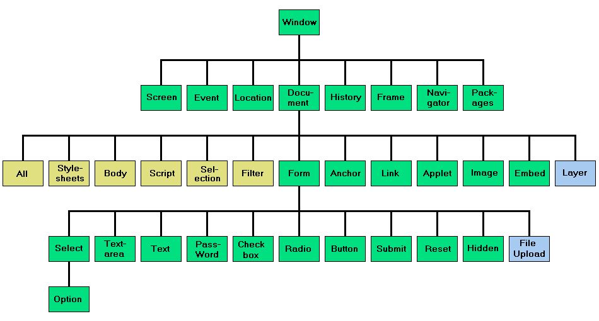
JavaScript browser objektumok

Slide 8
JavaScript browser objektumok
Window: Egy adott ablak
Navigator: Böngésző információk
Screen: Megjelenítési információk
History: Előzmények
Location: URL

Slide 9
Gyakran használt függvények
HTML Element –ek keresése
Form validáció
document.getElementById()
document.getElementsByTagName()
document.getElementsByClassName()
<form name="myForm” onsubmit="return validateForm()”
function validateForm() { var x = document.getElementById(„id”);
if (x == null || x == "") { return false; } }

